Slide 1


Notes:
Para alterar a imagem no slide, selecione e exclua a imagem. Em seguida, use o ícone Imagens no espaço reservado para inserir sua própria imagem.

Slide 2

Soluções para produtividade
Notes:
Para alterar a imagem no slide, selecione e exclua a imagem. Em seguida, use o ícone Imagens no espaço reservado para inserir sua própria imagem.

Slide 3

Membros do Grupo
Adriana Elva
Fernanda Esteves
Gustavo Henrique
Leticia Lago
Natália Medina
Vitor Leonardo

Slide 4

Contexto
Notes:
Para alterar a imagem no slide, selecione e exclua a imagem. Em seguida, use o ícone Imagens no espaço reservado para inserir sua própria imagem.

Slide 5
O que é umidade?
Quantidade de vapor de água na atmosfera.
Regiões afetadas.
Umidade ideal entre 50% a 60%(OMS).
Proliferação de malefícios.
Problemas respiratórios.
Edifício doente.

Slide 6
Bem estar e produtividade
Impacto causado no ambiente de trabalho.
NR17 (Ministério do Trabalho).
Umidade mínima de 40% e temperatura de 20ºC a 23ºC.
Bem fisiológico e psicológico do funcionário.

Slide 7
Relação Produtividade x Temperatura
Fonte: Taís Larissa – CESUMAR (2010)

Slide 8









Justificativa
e
Objetivo
Notes:
Para alterar a imagem no slide, selecione e exclua a imagem. Em seguida, use o ícone Imagens no espaço reservado para inserir sua própria imagem.

Slide 9
Projeto
Adequação às normas.
Monitoramento constante, seguro e automatizado.
Economia de energia e tempo.
Como funciona.
Tecnologias e ferramentas utilizadas.

Slide 10
Arquitetura
Notes:
Para alterar a imagem no slide, selecione e exclua a imagem. Em seguida, use o ícone Imagens no espaço reservado para inserir sua própria imagem.

Slide 11
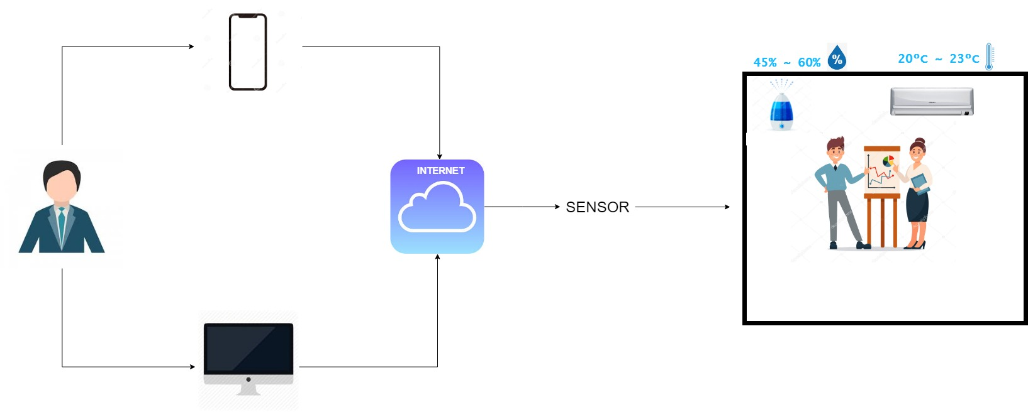
Desenho de Solução

Slide 12
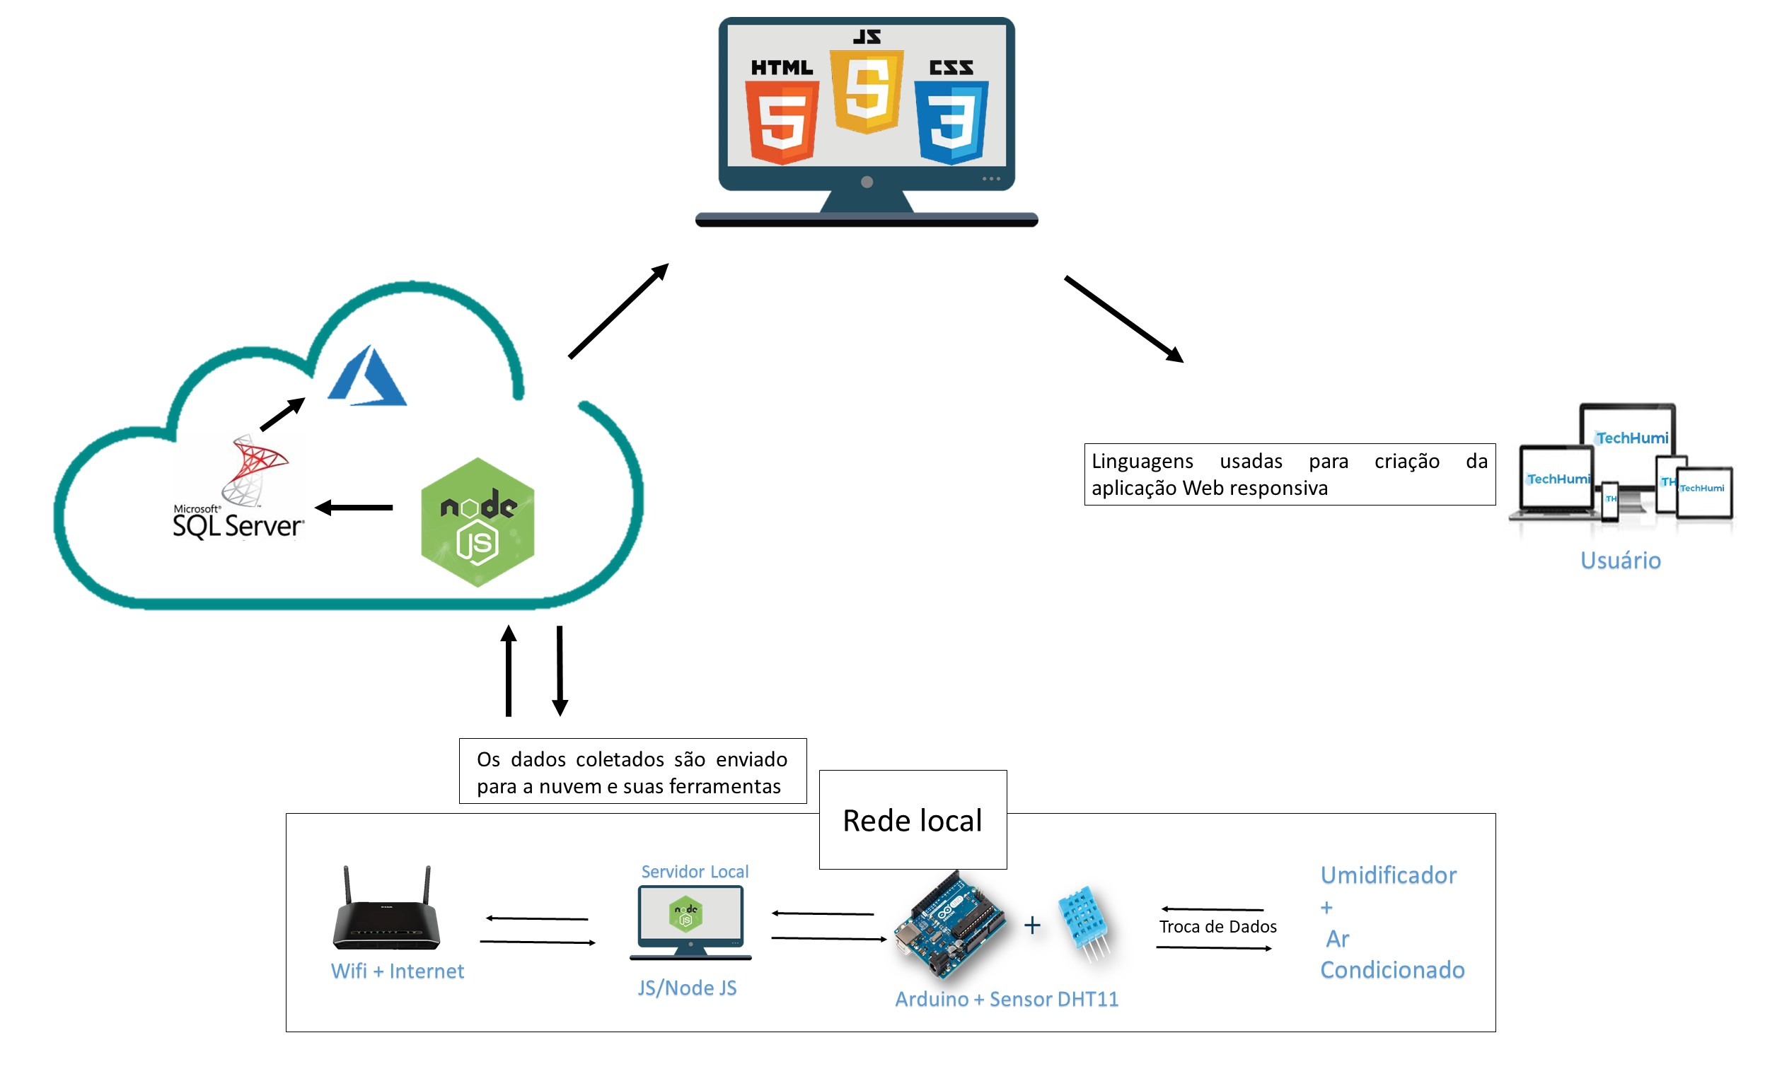
Low Level Design

Slide 13
Banco de Dados
Notes:
Para alterar a imagem no slide, selecione e exclua a imagem. Em seguida, use o ícone Imagens no espaço reservado para inserir sua própria imagem.

Slide 14
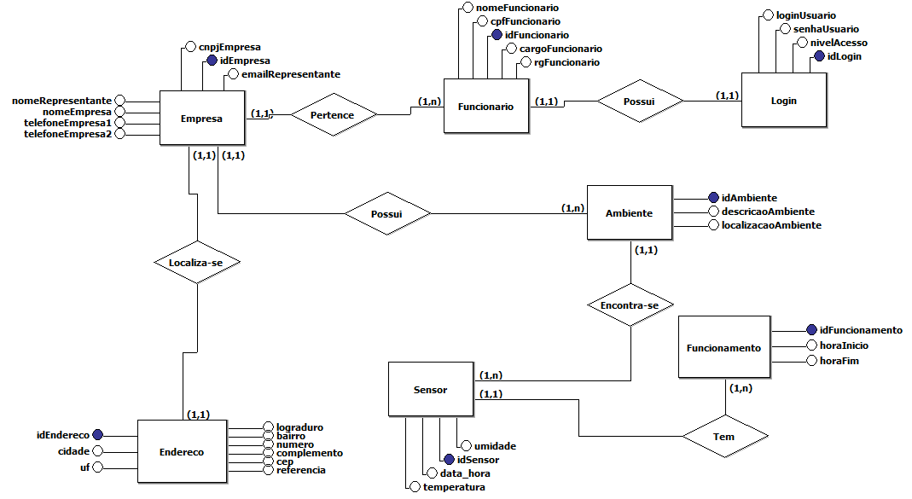
Modelo Conceitual

Slide 15
Estatísticas
Notes:
Para alterar a imagem no slide, selecione e exclua a imagem. Em seguida, use o ícone Imagens no espaço reservado para inserir sua própria imagem.

Slide 16
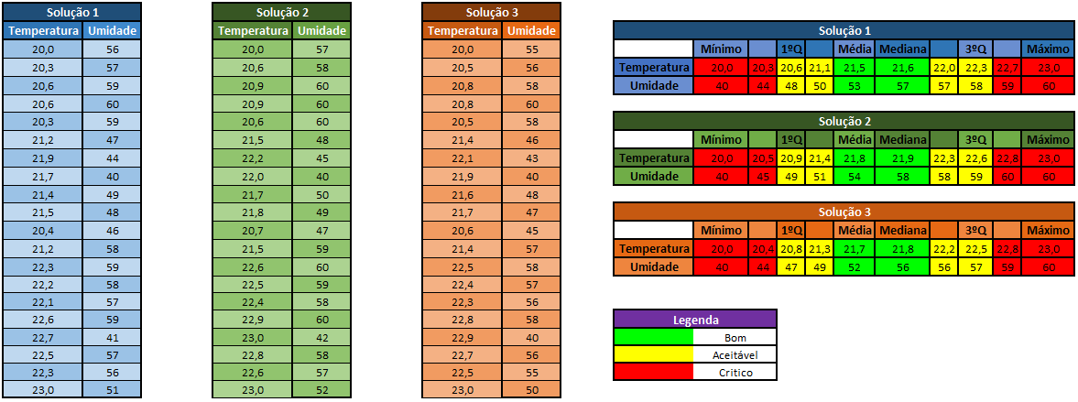
Analytics

Slide 17




Planilhas
Notes:
Para alterar a imagem no slide, selecione e exclua a imagem. Em seguida, use o ícone Imagens no espaço reservado para inserir sua própria imagem.

Slide 18
Requisitos
PLANILHA DE REQUISITOS

Slide 19
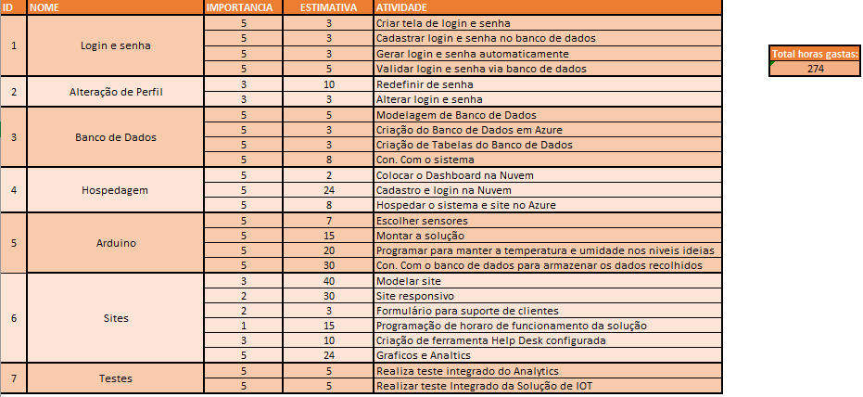
Sprint Backlog

Slide 20
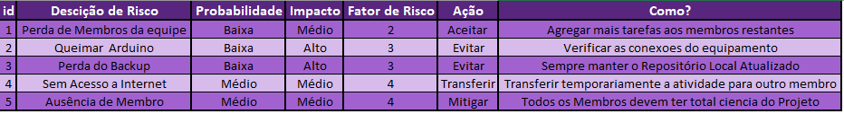
Riscos

Slide 21
Testes
Planilha de Testes

Slide 22
Suporte
Notes:
Para alterar a imagem no slide, selecione e exclua a imagem. Em seguida, use o ícone Imagens no espaço reservado para inserir sua própria imagem.

Slide 23
Demonstração
Notes:
Para alterar a imagem no slide, selecione e exclua a imagem. Em seguida, use o ícone Imagens no espaço reservado para inserir sua própria imagem.

Slide 24
Tecnologias e Ferramentas Utilizadas

Slide 25
Conclusão
Notes:
Para alterar a imagem no slide, selecione e exclua a imagem. Em seguida, use o ícone Imagens no espaço reservado para inserir sua própria imagem.

Slide 26
O que cada um fez/aprendeu no trabalho

Slide 27
Obrigado!

